Slide 1
과목_학년학기_단원 | suhi_0601_06
차시명 | 0708 평행사변형의 넓이를 구해 볼까요(1)~(2)
파일명 | suhi_0601_06_0708
검토 | 담당
수학팀 | 박종민
문서 HISTORY
번호 | 버전 | 문서 작성일 | 내용 비고 | 작성자 (내선번호) | 검토자
1 | V 1.0 | 2022.02.21 | 문서 발생 | 백지수
2 | V 1.0 | 2022.03.23 | 1차 검수 |  | 박종민
3
4
5
6
7
8
9
10
11

Slide 2
학습단계 | 파일명 | 페이지 정보 | 프레임 수 | 자료 형태 (동영상, 애니메이션, 노래)
 | suhi_0601_06_0708.html | 수학 익힘 80~83쪽 | 1 | Html5
총 프레임 수 |  |  | 1

Slide 3
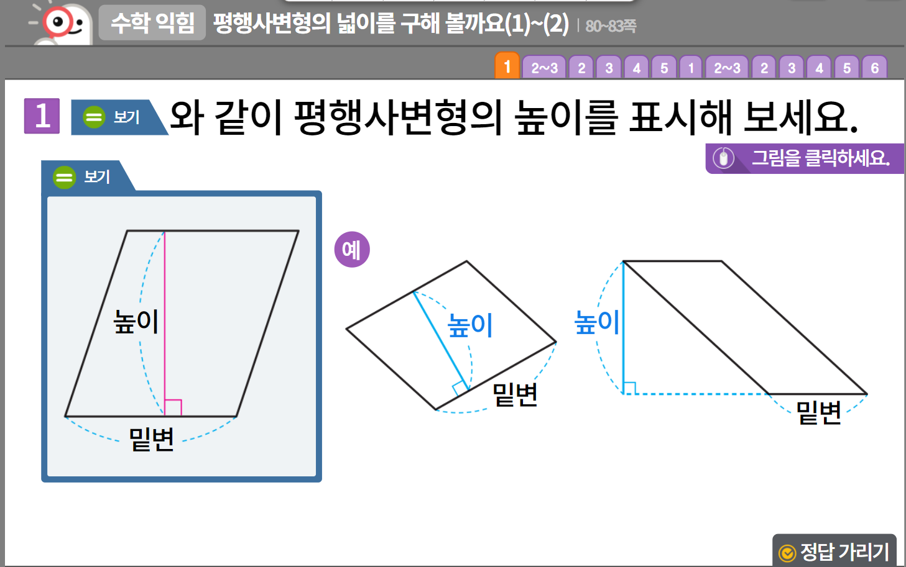



5-1
6. 다각형의 둘레와 넓이
suhi_0601_06_0708
0708 평행사변형의 넓이를 구해 볼까요(1)~(2)
수정사항
1 | 숫자, 보기 약물 디자인 수정
2 | 손가락 약물 클릭 시 정답이 나타남.
3 | 삭제.
4 | 예 약물 디자인 수정 -손가락 약물 중 어느 것을 선택해도 나타남.
5 | 정답 확인 디자인 수정 정답 확인 > 정답 가리기로 토글됨
1
1
3
1
4
2
2
5

Slide 4
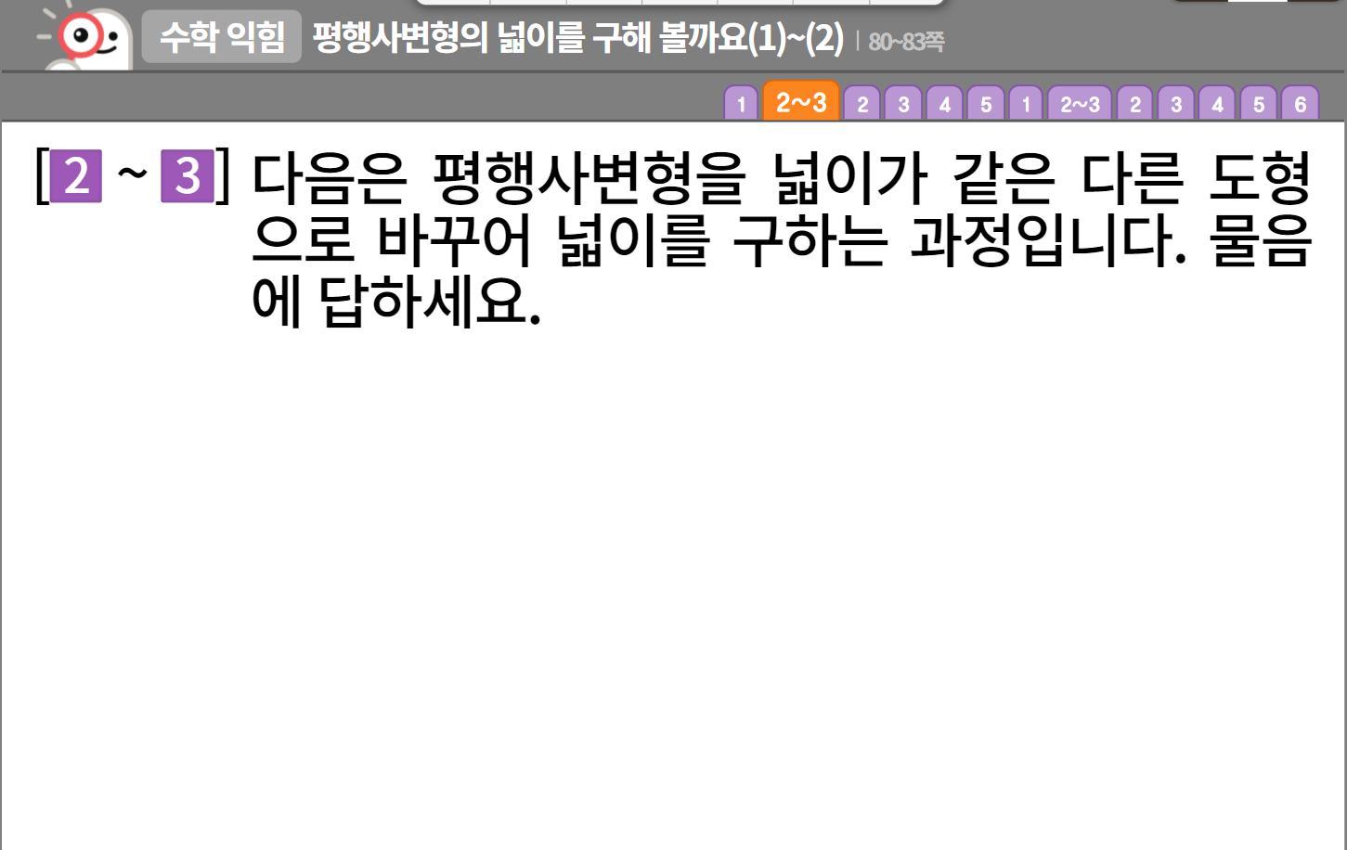
5-1
6. 다각형의 둘레와 넓이
suhi_0601_06_0708
0708 평행사변형의 넓이를 구해 볼까요(1)~(2)
수정사항
1 | 숫자 약물 디자인 수정
2
3
4
5
1

Slide 5
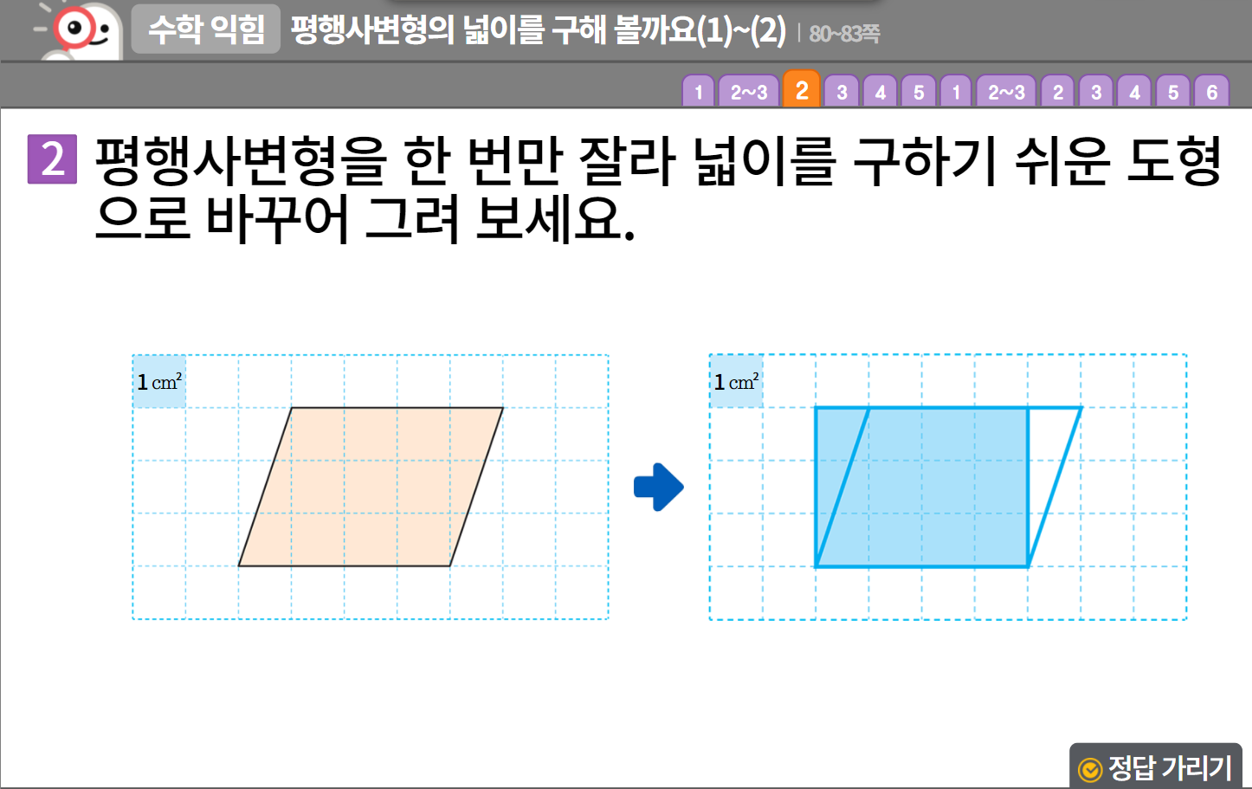

5-1
6. 다각형의 둘레와 넓이
suhi_0601_06_0708
0708 평행사변형의 넓이를 구해 볼까요(1)~(2)
수정사항
1 | 숫자 약물 디자인 수정
2 | 예 약물 추가. - 처음부터 나타나지 않음. - 정답 칸 클릭 시 나타남.
3 | 화살표 디자인 수정
4 | 정답 확인 디자인 수정 정답 확인 > 정답 가리기로 토글됨
5
1
2
3
4

Slide 6
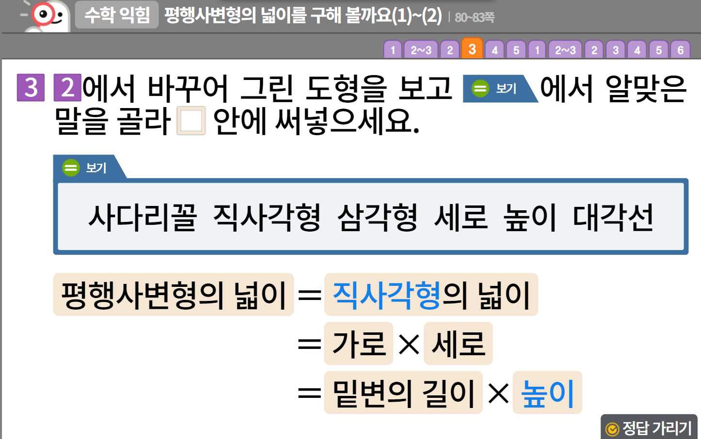

5-1
6. 다각형의 둘레와 넓이
suhi_0601_06_0708
0708 평행사변형의 넓이를 구해 볼까요(1)~(2)
수정사항
1 | 숫자 약물 디자인 수정
2 | 보기 약물 디자인 수정
3 | 빈칸 디자인 수정
4 | 정답 확인 디자인 수정 정답 확인 > 정답 가리기로 토글됨
5
1
2
3
2
4

Slide 7
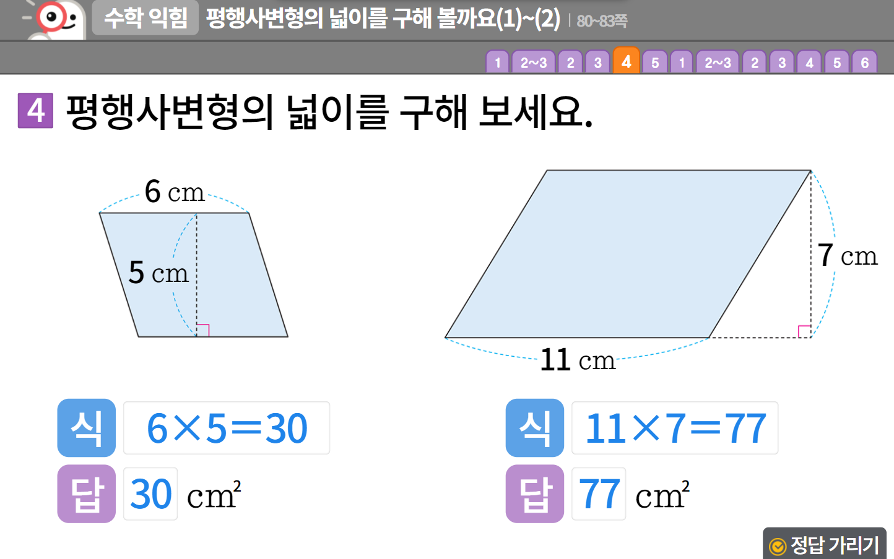


5-1
6. 다각형의 둘레와 넓이
suhi_0601_06_0708
0708 평행사변형의 넓이를 구해 볼까요(1)~(2)
수정사항
1 | 숫자 약물 디자인 수정
2 | 식, 답 약물 디자인 수정
3 | 정답 확인 디자인 수정 정답 확인 > 정답 가리기로 토글됨
4
5
1
2
2
3

Slide 8
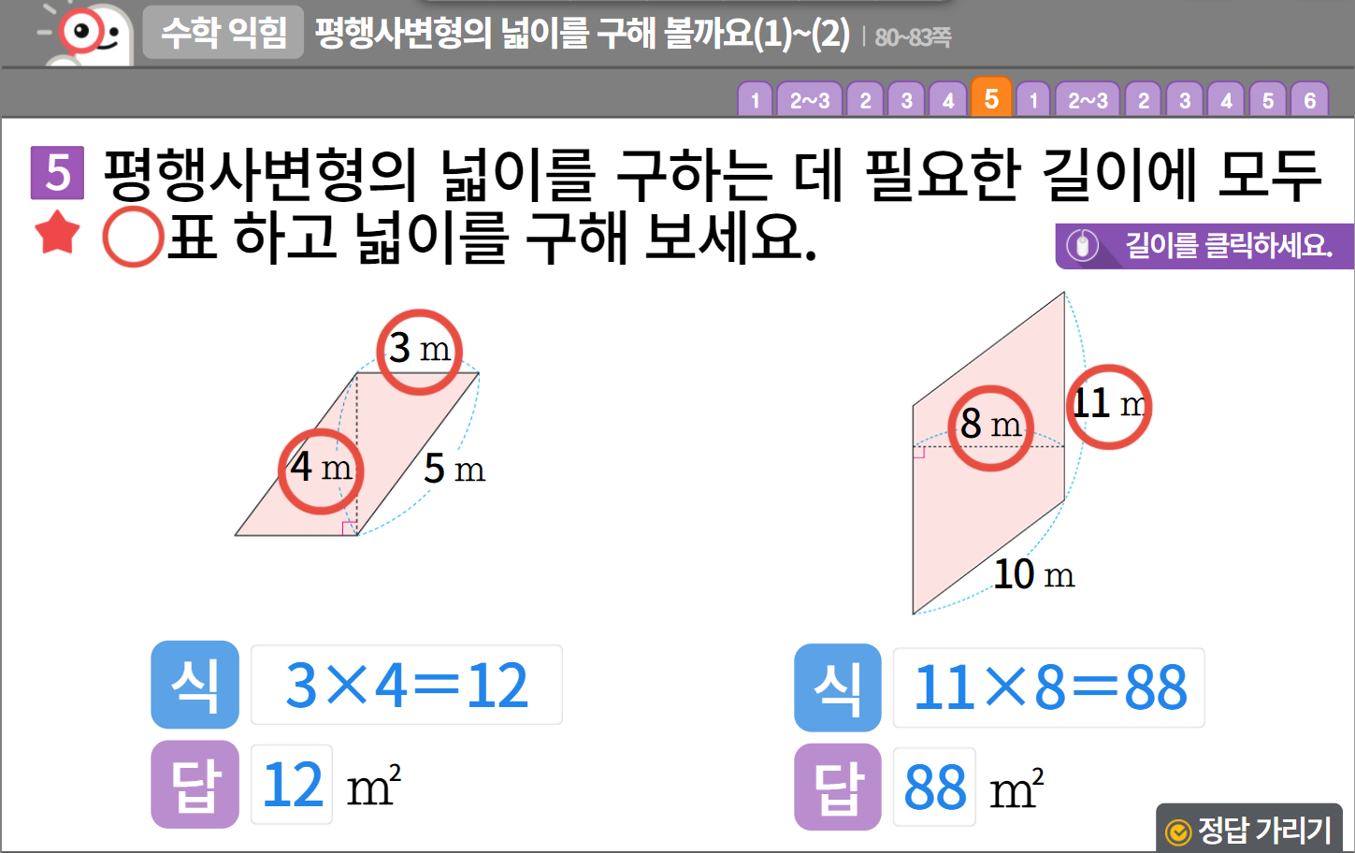


5-1
6. 다각형의 둘레와 넓이
suhi_0601_06_0708
0708 평행사변형의 넓이를 구해 볼까요(1)~(2)
수정사항
1 | 숫자 약물 디자인 수정
2 | 중요 표시, 원 약물 디자인 수정
3 | O, X 기능 삭제 후 손가락 약물 클릭 시 정답 원 나타남. - 정답 원 약물은 아래와 같이 수정.
4 | 삭제
5 | 식, 답 약물 디자인 수정
6 | 정답 확인 디자인 수정 정답 확인 > 정답 가리기로 토글됨
1
2
4
2
3
3
5
5
6

Slide 9
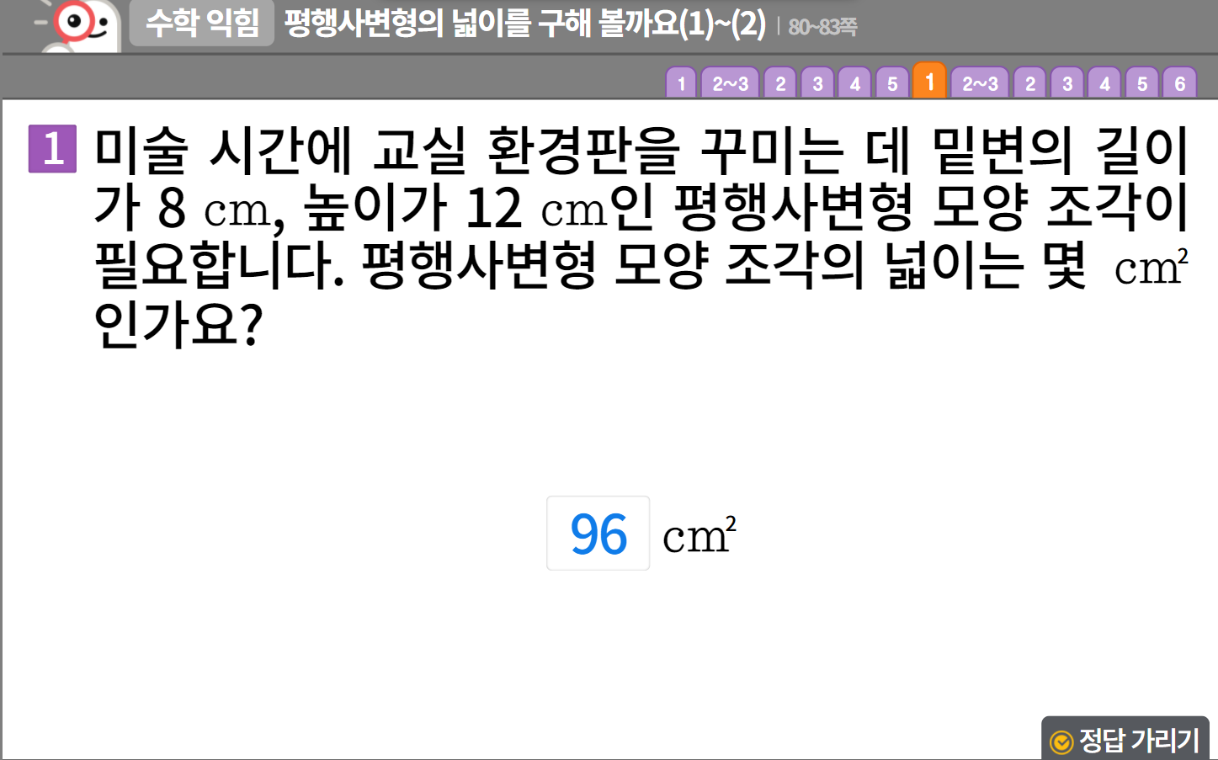

5-1
6. 다각형의 둘레와 넓이
suhi_0601_06_0708
0708 평행사변형의 넓이를 구해 볼까요(1)~(2)
수정사항
1 | 숫자 약물 디자인 수정
2 | 풀이 확인 버튼 팝업 내용 추가(미니 팝업창-다음 슬라이드)
3 | 정답 확인 디자인 수정 정답 확인 > 정답 가리기로 토글됨
4
5
1
2
3

Slide 10

5-1
6. 다각형의 둘레와 넓이
suhi_0601_06_0708
0708 평행사변형의 넓이를 구해 볼까요(1)~(2)
수정사항
<풀이 확인 클릭 시 나타나는 화면>
1
2
3
4
5
(평행사변형의 넓이)＝(밑변)×(높이)이므로 8×12＝96 (㎠)입니다.

Slide 11
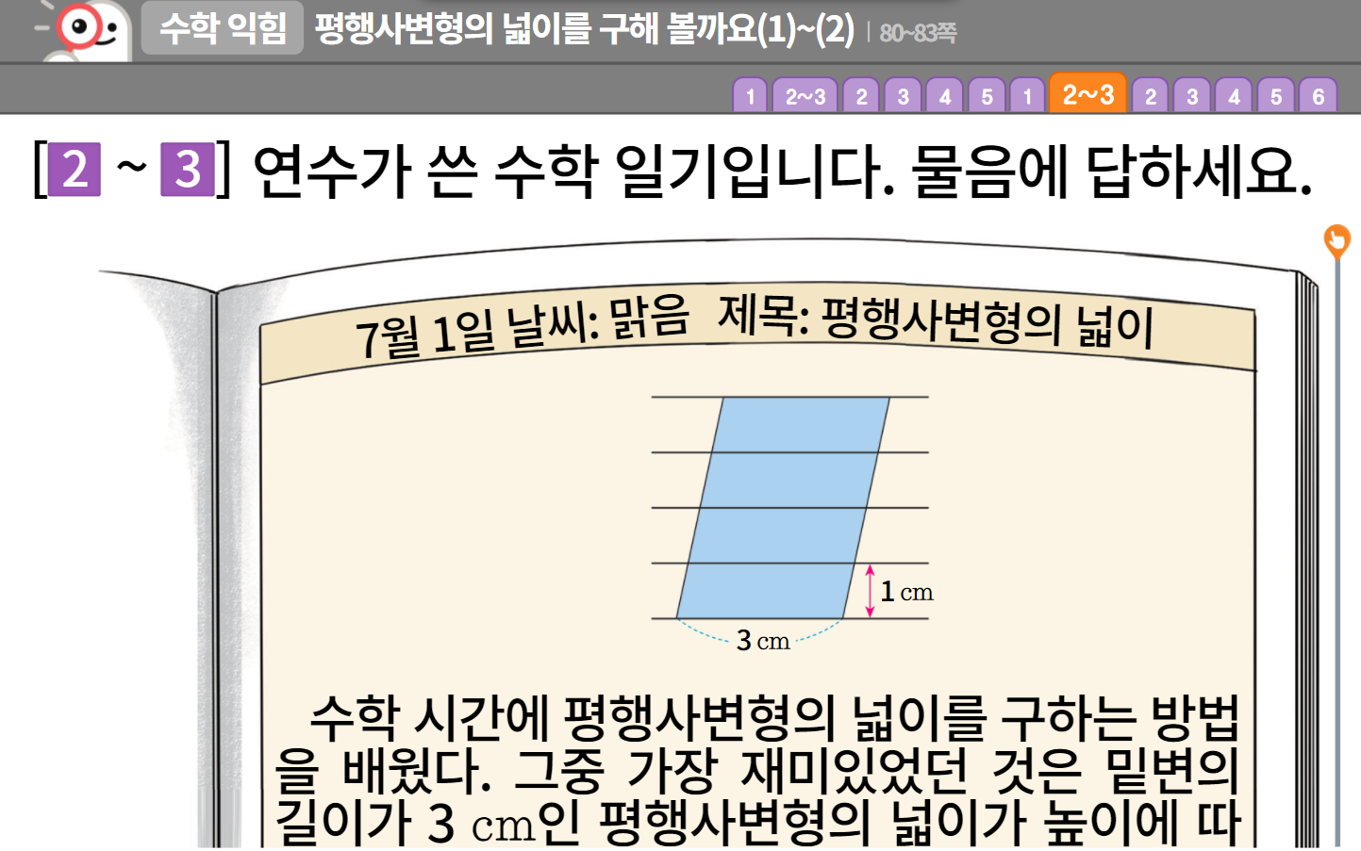



5-1
6. 다각형의 둘레와 넓이
suhi_0601_06_0708
0708 평행사변형의 넓이를 구해 볼까요(1)~(2)
수정사항
1 | 숫자 약물 디자인 수정
2 | 이너탭으로 나누기
3 | 스크롤 삭제
4
5
1
3
2

Slide 12
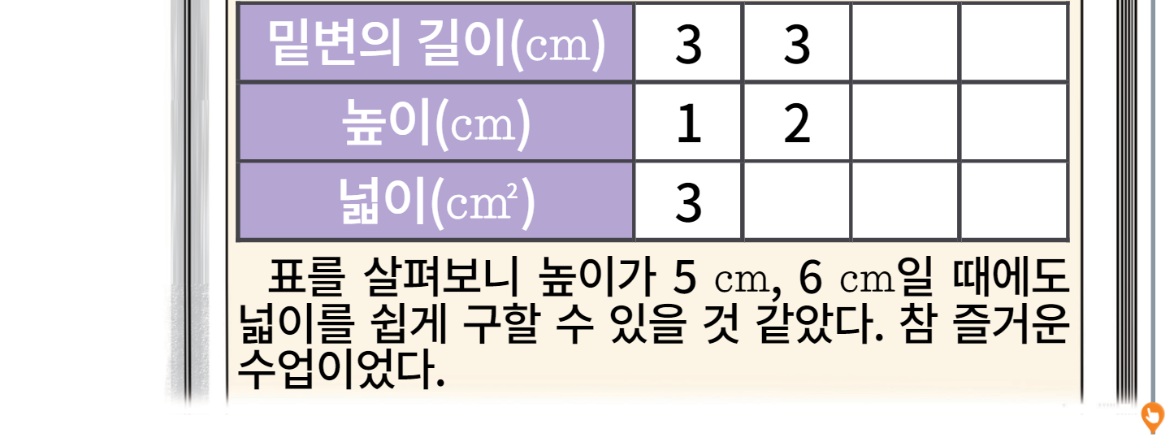


5-1
6. 다각형의 둘레와 넓이
suhi_0601_06_0708
0708 평행사변형의 넓이를 구해 볼까요(1)~(2)
수정사항
1 | 숫자 약물 디자인 수정
2 | 이너탭으로 나누기
3 | 스크롤 삭제
4 | 표 디자인 수정
5
1
3
4
2

Slide 13
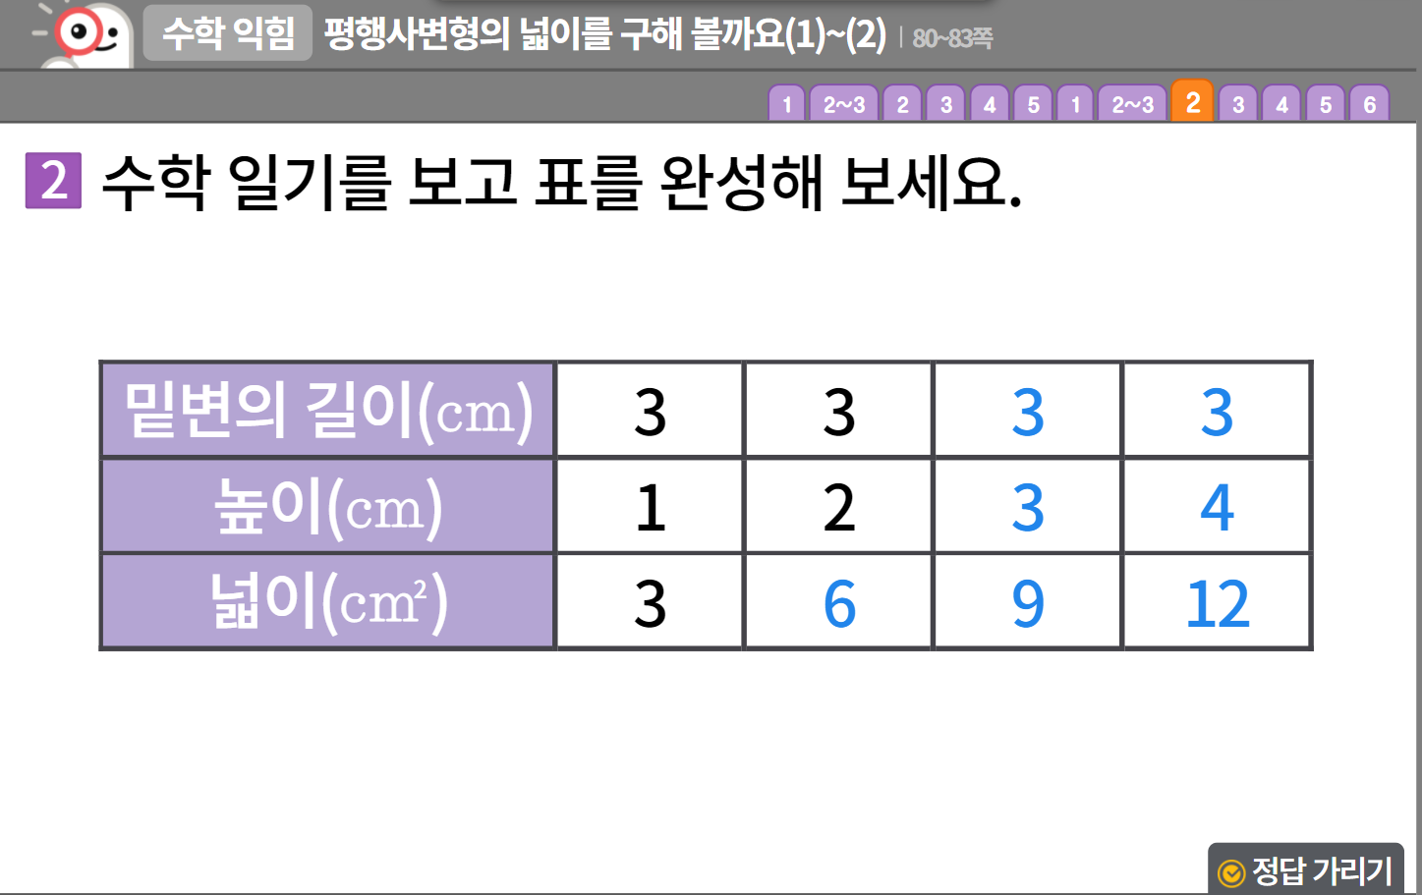
5-1
6. 다각형의 둘레와 넓이
suhi_0601_06_0708
0708 평행사변형의 넓이를 구해 볼까요(1)~(2)
수정사항
1 | 숫자 약물 디자인 수정
2 | 표 디자인 수정
3 | 정답 확인 디자인 수정 정답 확인 > 정답 가리기로 토글됨
4
5
1
2
3

Slide 14
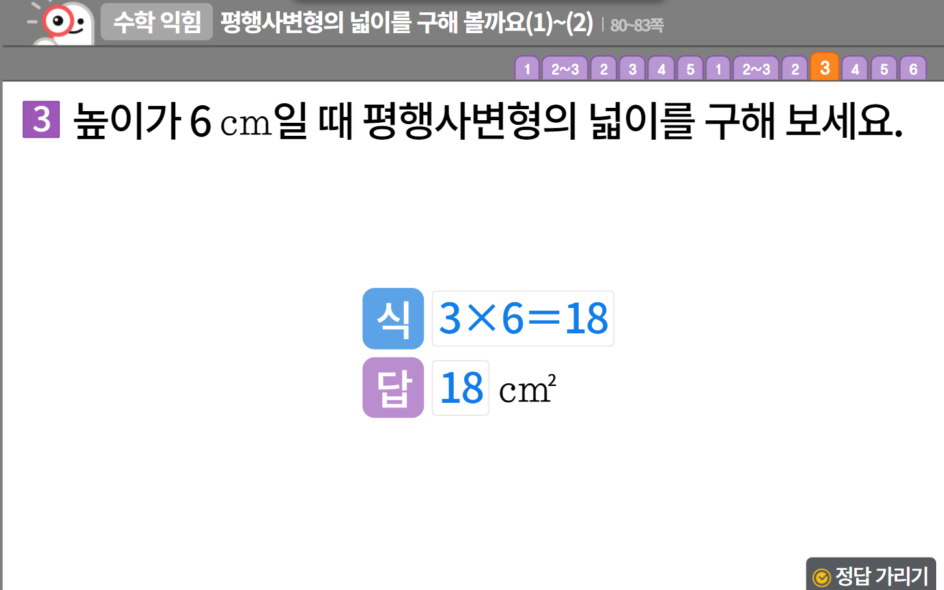
5-1
6. 다각형의 둘레와 넓이
suhi_0601_06_0708
0708 평행사변형의 넓이를 구해 볼까요(1)~(2)
수정사항
1 | 숫자 약물 디자인 수정
2 | 식, 답 약물 디자인 수정
3 | 정답 확인 디자인 수정 정답 확인 > 정답 가리기로 토글됨
4
5
1
2
3

Slide 15
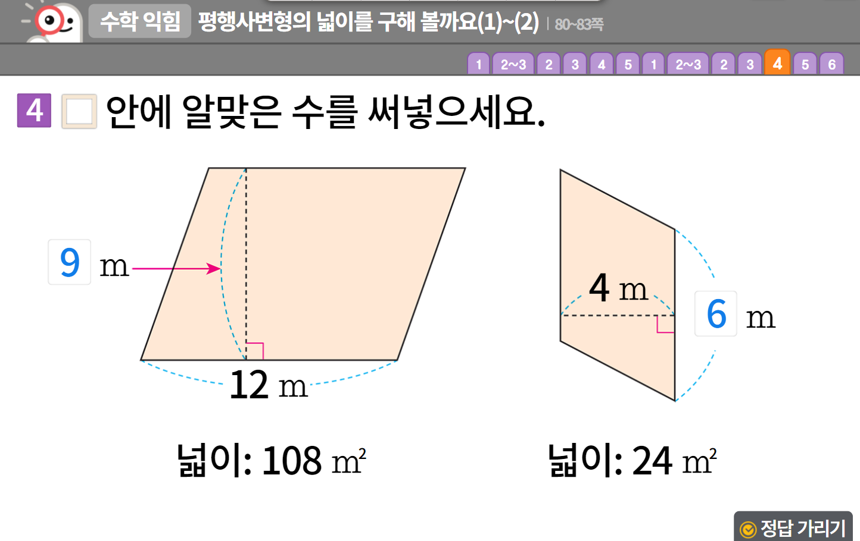
5-1
6. 다각형의 둘레와 넓이
suhi_0601_06_0708
0708 평행사변형의 넓이를 구해 볼까요(1)~(2)
수정사항
1 | 숫자 약물 디자인 수정
2 | 빈칸 디자인 수정
3 | 풀이 확인 버튼 팝업 내용 추가(미니 팝업창-다음 슬라이드)
4 | 정답 확인 디자인 수정 정답 확인 > 정답 가리기로 토글됨
5
1
2
3
4

Slide 16
5-1
6. 다각형의 둘레와 넓이
suhi_0601_06_0708
0708 평행사변형의 넓이를 구해 볼까요(1)~(2)
수정사항
<풀이 확인 클릭 시 나타나는 화면>
1
2
3
4
5
(평행사변형의 넓이)＝(밑변)×(높이)
12×(높이)＝96 (㎡)이므로 (높이)＝96÷12＝8 (m)입니다.
(밑변)×4＝24 (㎡)이므로 (밑변)＝24÷4＝6 (m)입니다.

Slide 17
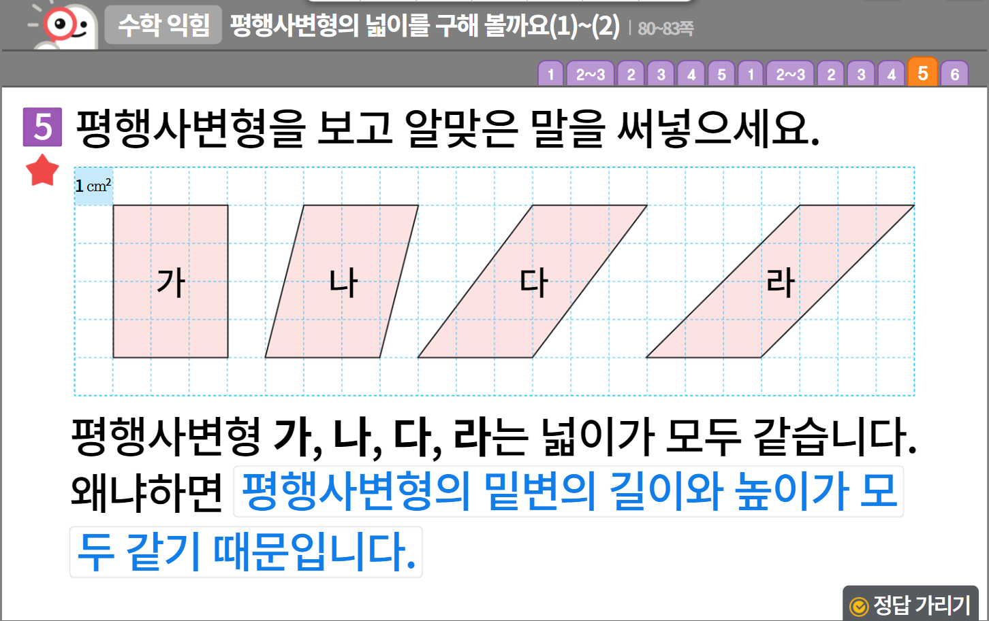
5-1
6. 다각형의 둘레와 넓이
suhi_0601_06_0708
0708 평행사변형의 넓이를 구해 볼까요(1)~(2)
수정사항
1 | 숫자 약물 디자인 수정
2 | 중요 표시 약물 디자인 수정
3 | 정답 확인 디자인 수정 정답 확인 > 정답 가리기로 토글됨
4
5
6
7
1
2
3

Slide 18
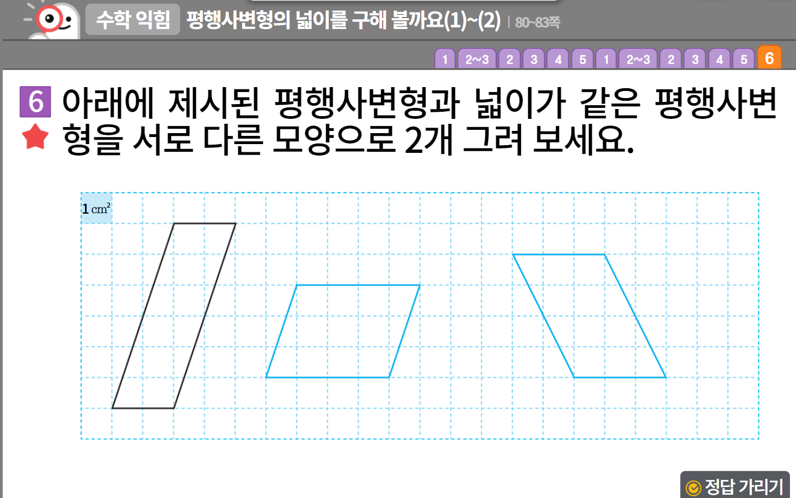
5-1
6. 다각형의 둘레와 넓이
suhi_0601_06_0708
0708 평행사변형의 넓이를 구해 볼까요(1)~(2)
수정사항
1 | 숫자 약물 디자인 수정
2 | 중요 표시 약물 디자인 수정
3 | 예 약물 추가. - 처음부터 나타나지 않음. - 정답 칸 클릭 시 나타남.
4 | 풀이 확인 버튼 팝업 내용 추가(미니 팝업창-다음 슬라이드)
5 | 정답 확인 디자인 수정 정답 확인 > 정답 가리기로 토글됨
6
1
2
3
4
5

Slide 19
5-1
6. 다각형의 둘레와 넓이
suhi_0601_06_0708
0708 평행사변형의 넓이를 구해 볼까요(1)~(2)
수정사항
<풀이 확인 클릭 시 나타나는 화면>
1
2
3
4
5
제시된 평행사변형의 넓이는 2×6＝12 (㎠)입니다. 따라서 밑변과 높이의 곱이 12가 되는 여러 가지 모양의 평행사변형을 그리면 됩니다.
1×12 또는 12×1, 2×6 또는 6×2, 3×4 또는 4×3

